Slide 1
在线词典编纂系统
架构部分
吴先
wuxian94@pku.edu.cn

Slide 2
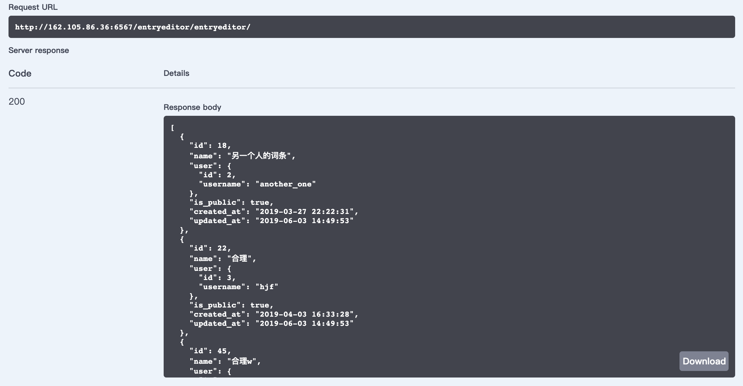
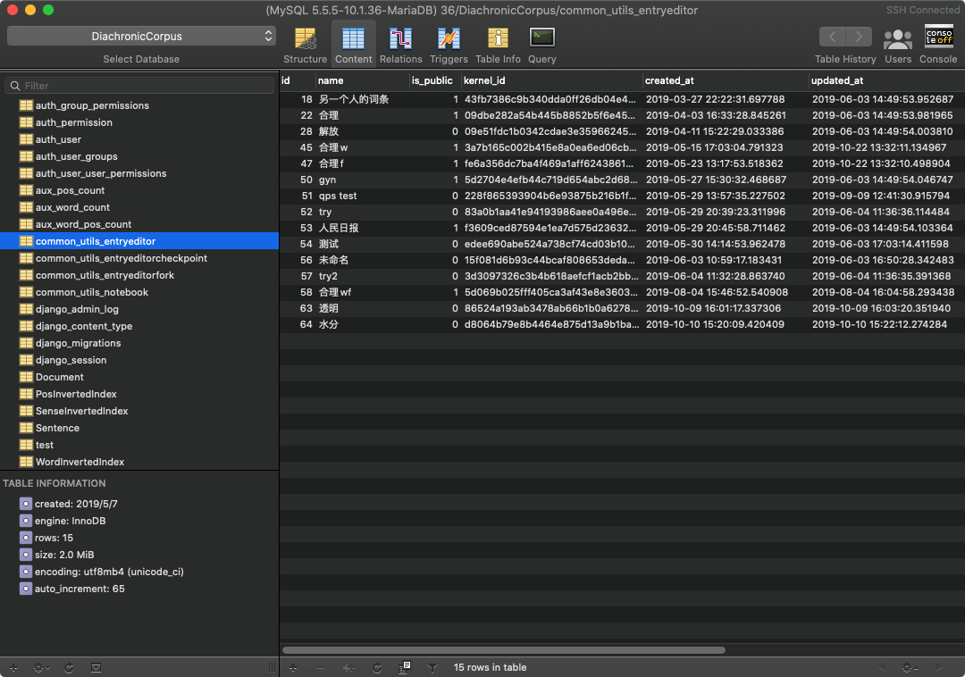
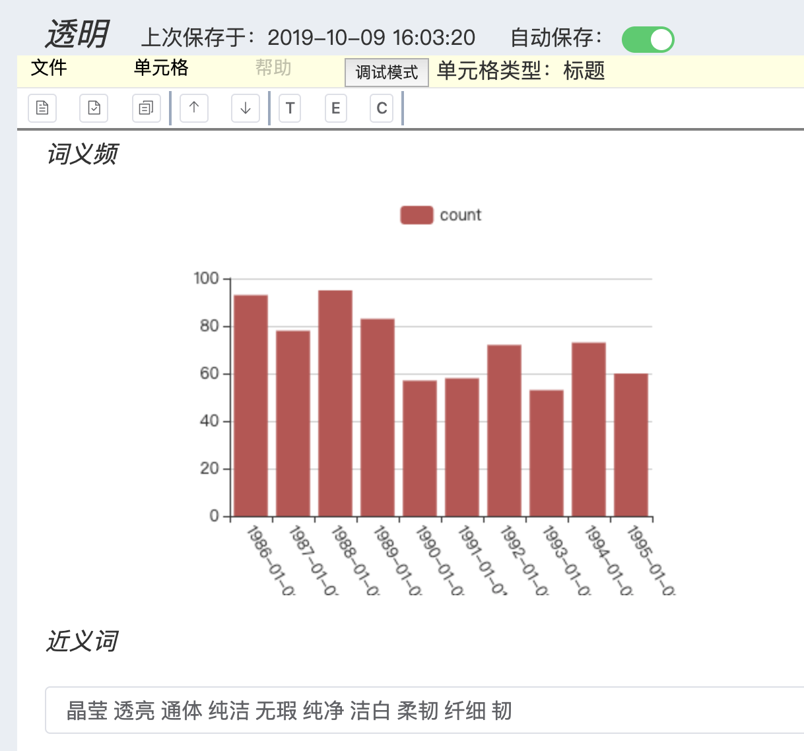
从数据库到网页

Slide 3
请求时序图
Nginx服务器，用于提供静态文件的服务。
静态文件是通过Vue项目build出的，所有前端内容都在dist目录中。
主页路径指向dist/index.html即可，后续的路由会由Vue接手进行处理。
静态文件服务器(Nginx+Vue)
主页+路由视图
Vue路由
组件
2.1 获得哈希URL
2.2 装载需要的组件
1. 输入URL
浏览器
2. 请求前端页面
2.3 将组件拼装成展示用的页面
第三方组件
3. index.html
4. 数据操作
5. 请求后端地址
反向代理服务器
6. 请求后端实例
后端服务器(uWsgi+Django)
数据库(MariaDB)
6. 请求数据库
6.2.1 发起相应的查询
6.1 权限验证、参数验证
对象关系模型
路由
/控制器
视图
6.2.2 进行相应的动作
6.2.3 发起相应查询
序列化器
7. 返回数据
8. 返回响应体
6.5 拼装数据，返回响应体
6.4 返回序列化数据
6.3 返回模型化数据
9. 转发响应体
Nginx可以实现负载均衡的效果，结合uWsgi也提供了更强并行性能。

Slide 4
目录
基础知识
前后端分离架构
Restful API
数据库
实体关系
性能提升
后端
Django
Django Rest Framework
实践
前端
Vue.js
双向数据绑定
组件复用
关于部署
万能的nginx
为什么需要uWsgi

Slide 5
基础知识
前后端分离架构
前端：专注于页面的展示、样式和渲染
后端：专注于业务处理、数据处理
Restful API
REST：表征性状态转移
这里的表征指的是“资源”的表征
资源可以是实体，也可以是关系
一个经典的例子：“登录”行为是对“回话”资源的操作
Notes:
REST本身并没有创造新的技术、组件或服务，而隐藏在RESTful背后的理念就是使用Web的现有特征和能力， 更好地使用现有Web标准中的一些准则和约束。

Slide 6
基础知识
HTTP动词
GET
幂等、安全
获取资源
POST
不幂等、不安全
创建资源（服务器生成id）
PUT
幂等、不安全
创建资源（客户端提供id）
提过替换的方式更新资源
DELETE
幂等、不安全
删除资源
PATCH
幂等、不安全
通过补丁的方式更新资源（部分更新）
响应码
2xx：成功，200，201
3xx：重定向，301
4xx：客户端错误，401，403，404
5xx：服务器错误，500，502，503

Slide 7
数据库
关系型数据库
数据库引擎对比：
语料库部分：MyISAM
文档、句子级别信息
倒排索引
词条部分：InnoDB
词条实体
快照实体
词条间继承关系
详细文档见：http://162.105.86.36:4000/设计文档/关系型数据库方案.html
 | MyISAM | InnoDB
事务 | 不支持。 | 自动打开AUTOCOMMIT，每条SQL语句会被封装成一个事务。
锁 | 只有表锁。 | 支持行锁，所以适合大量同时查询与修改。
外键 | 不支持。 | 支持。
全文索引 | 支持，然而不支持中文分词。 | 不支持。
计数 | 整张表有一个计数器，所以count(*)效率很高。但是如果有where就与InnoDB一样了。 | 没有计数器，所有count()都是老老实实一行行做的。
文件构成 | 三个文件，分别是表定义、数据和索引。 | 通常都在一个文件里。
主索引 | 非聚集索引，索引保存的是数据文件的指针。主键与辅助索引独立。 | 聚集索引。数据文件和索引在一起，通过主键索引效率很高。但是辅助索引要先索引到主键，再查询到数据。

Slide 8
数据库
性能提升
提升最大的部分
预计算，把常用计算结果保存起来。
添加数据库的索引，用于提高检索速度
注意自己每次的查询是否用到了索引：explain
系统参数调整
主要提升了些插入语料库时的速度，属于一次性开销

Slide 9
Django
一个基于python的web框架，提供了丰富的附加功能和插件。
MVC的软件设计模式
模型M，视图V和控制器C
结合RESTful API，我们使用了Django REST Framework
资源←→模型
序列化器←→无
视图←→视图
URI←→控制器

Slide 10
Django REST Framework
模型-资源-ORM(Model)
定义了数据库中的表结构，将数据库中的数据与python的对象建立联系
序列化器(Serializer)
定义了如何将这个数据结构变成可读的文本数据（json）
视图(View)
我们不需要关心具体的HTTP动词，而是关注我们为服务器定义的“动作”
List: GET /entryeditor/
Retrieve: GET /entryeditor/18
Create: POST /entryeditor/
Update: PUT /entryeditor/18
Partial Update: Patch /entryeditor/18
Destroy: DELETE /entryeditor/18
如果我们不需要手动定义这些动作，可以通过GenericViewSet直接继承默认动作。
我们也可以自定义动作，并为之分配一个URI。
比如“比较”动作，我们定义了Compare动作，并分配了/entryeditor/18/compare/36这样的URI。
swagger文档地址： http://162.105.86.36:6567/swagger/

Slide 11
Django REST Framework
实践
/common_utils/models/entryeditor.py
/entry_editor/serializers.py
/entry_editor/views.py
/entry_editor/urls.py

Slide 12
Vue.js
实际上本质是一个用于单页面应用的框架。
借助vue-router，我们可以实现路由跳转：但是本质上还是在一个页面内发生的行为。
数据的双向绑定：
数据对象的变化会实时反映在页面的展示上；
页面上的操作也会改变数据对象自身。
我们关心的内容是：组件

Slide 13
Vue.js
/index.html是整个页面的框架，但是里面其实没有什么内容。
/src/App.vue是我们真正的单页面应用，但是因为我们用到了路由，所以由路由决定哪个组件被放置在<router-view>标签中。
/src/main.js里包含了对于整个前端网站的一些配置、初始化等等代码，新加入插件时一般会修改到它。
/components/是我们最常打交道的地方，因为所有的自定义组件都在里面。
/router/index.js是我们的路由设置，如果想“添加新的页面”，需要在这里注册新的路由。

Slide 14
Vue.js
对于一个vue文件，主要包括下面几个部分。
<template>标签：可以当作传统的html文件，定义了页面的内容、渲染方式、事件注册等等。
<script>标签：可以当作传统的js文件，定义了引用的组件、数据对象、函数、监视器、传入参数等等。
<style>标签：可以当作传统的css文件。定义了局部（带scoped）或是全局的样式。
实践：以/src/components/entryeditor/Blocks/CodeBlock.vue为例。

Slide 15
高级内容
后端
Filter
Search
Pagination
Authentication
Handlers
前后端分离导致的跨域问题
前端
组件的生命周期
全局状态管理
事件广播机制
自定义的可复用组件

Slide 16
关于部署
万能的nginx
其实现在在我们的服务器上，运行有三台nginx服务器：
前端的静态文件服务器7070
后端的负载均衡/反向代理服务器6567
文档的静态文件服务器4000
一台thrift服务器
用于提供计算服务，每次初始化很耗时
还有两台本地的开发服务器：
npm产生的前端开发服务器
django产生的后端开发服务器
SimpleHTTPServer虽然方便，但是稳定性、并发性远远无法达到工业要求。

Slide 17
关于部署
为什么要用uWsgi？
Wsgi是一个web服务器（nginx）和web框架（django）都需要遵守的协议，简单来说就是，web服务器提供请求头和请求体等信息，web框架处理后返回响应头和响应体等信息。
uWsgi是一个实现了wsgi协议的服务器，用于提供我们编写的各种模块的服务。
最终的调用栈为
the web client <-> the web server(Nginx) <-> the socket <-> uWSGI <-> Django
具体的性能差异可以参考http://162.105.86.36:4000/技术文档/性能报告.html

